Slide 1
認識台灣和我的家
製編：王筱怡

Slide 2
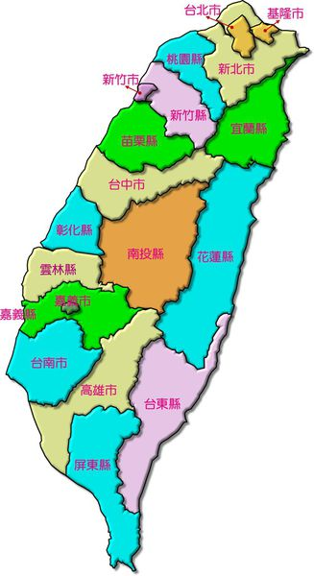
台灣本島地圖
我的家鄉在台灣的屏東縣屏東市
我的家鄉

Slide 3
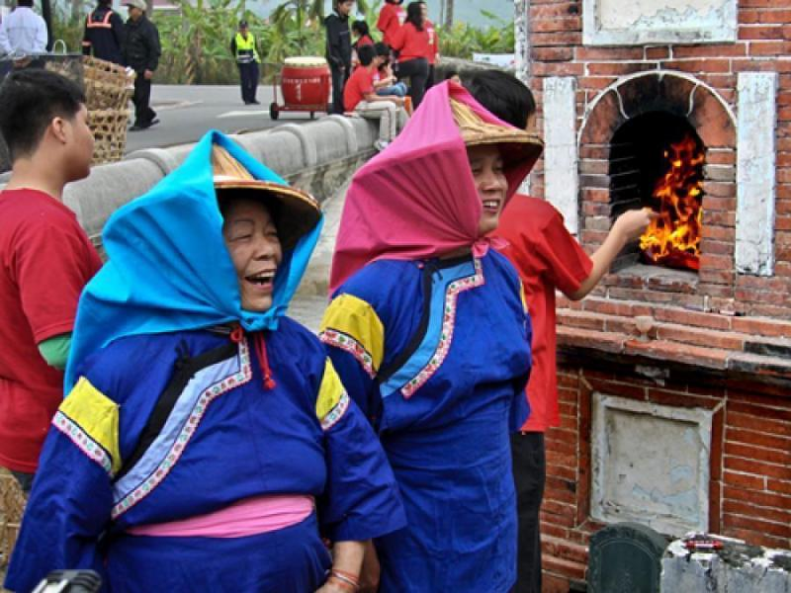
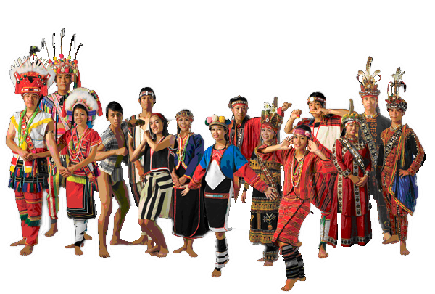
在我所居住的台灣，住了很多人，有許多文化特色的人。
客家人
原住民

Slide 4
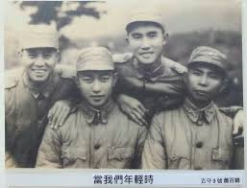
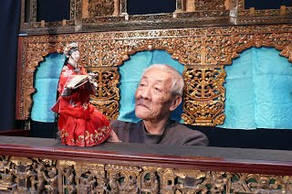
在我所居住的台灣，住了很多人，有許多文化特色的人。
閩南人
外省人

Slide 5
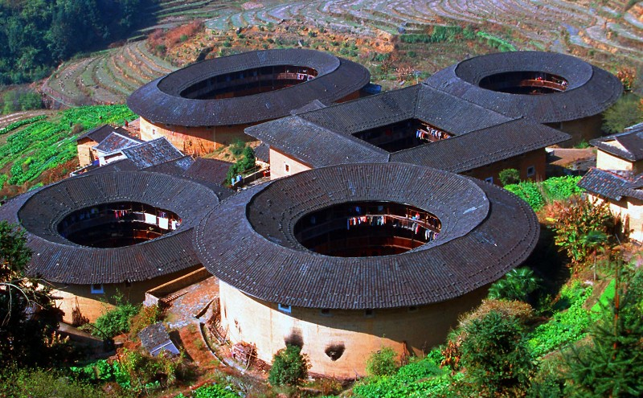
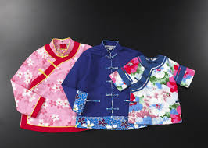
客家人的特色
建築—土樓
服飾—藍衫、花布

Slide 6
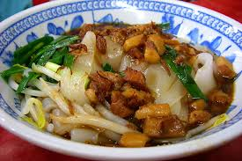
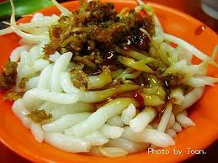
客家人的特色
飲食—粄條
飲食—米苔目

Slide 7
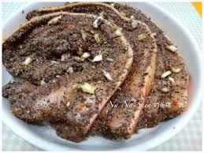
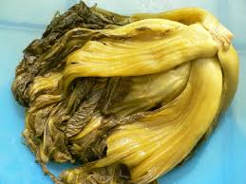
客家人的特色
飲食—鹹豬肉
飲食—鹹菜
客家電視台—百年客家文化美食
下課花路米-客家庄踩福菜
下課花路米—客家食材大蒐秘

Slide 8
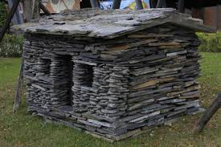
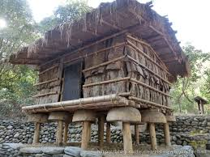
原住民的特色
建築—石板屋
建築—高腳屋

Slide 9
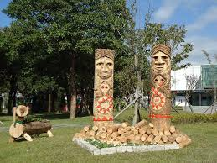
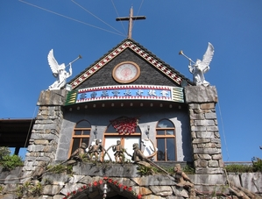
原住民的特色
建築—圖騰柱
建築—教堂

Slide 10
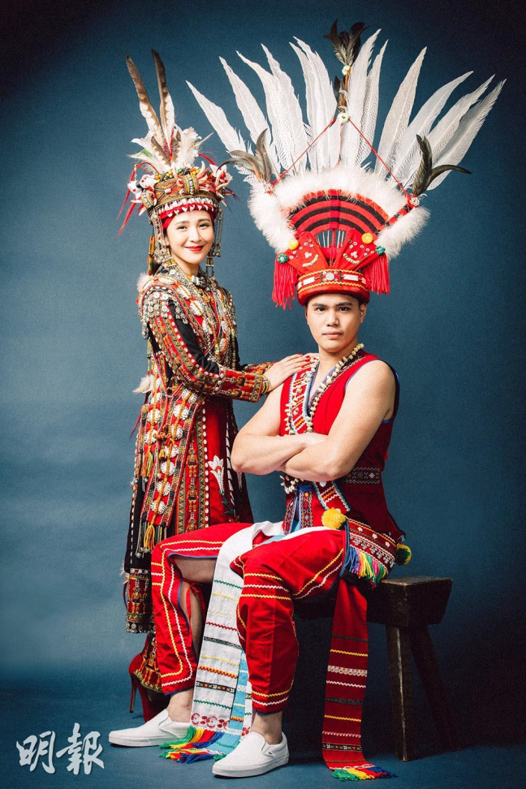
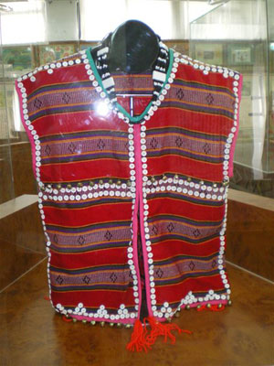
原住民的特色
服飾—羽毛的帽子
服飾—亮晶晶的白色鈕扣

Slide 11
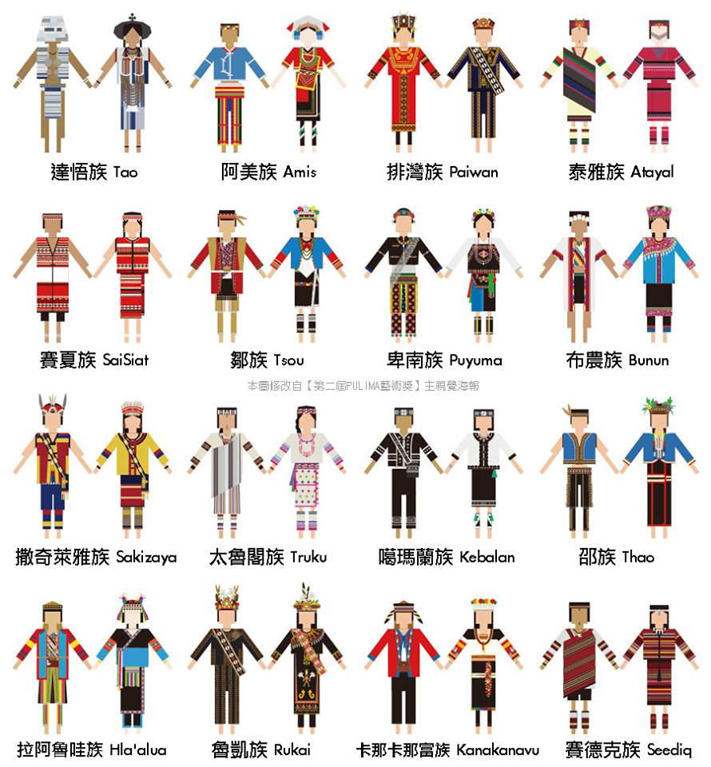
原住民的特色
服飾—每一族都有自己代表的服裝

Slide 12
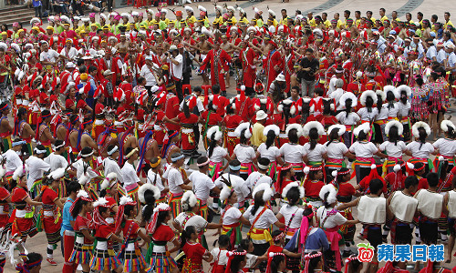
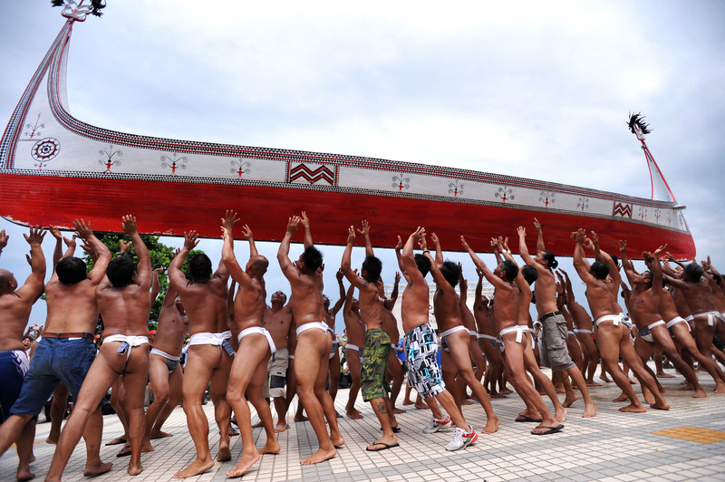
原住民的特色
特殊活動—豐年祭
特殊活動—飛魚祭

Slide 13
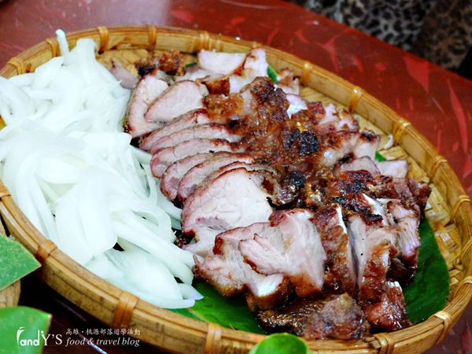
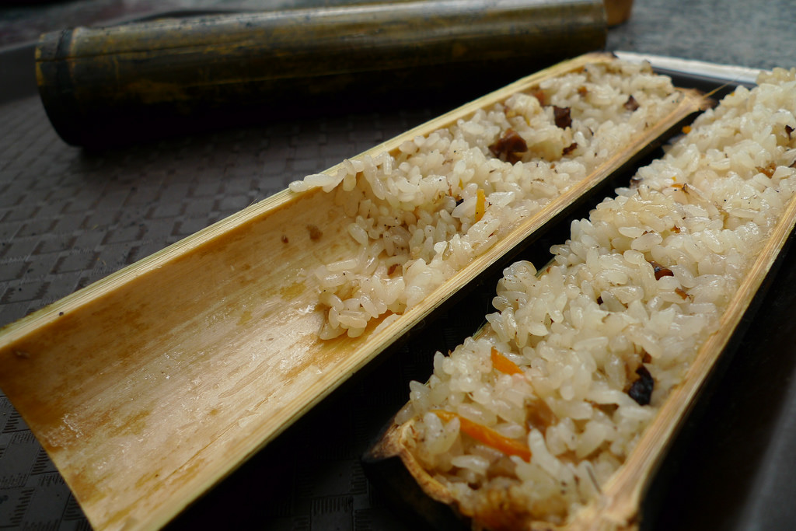
原住民的特色
飲食—竹筒飯
飲食—山豬肉

Slide 14
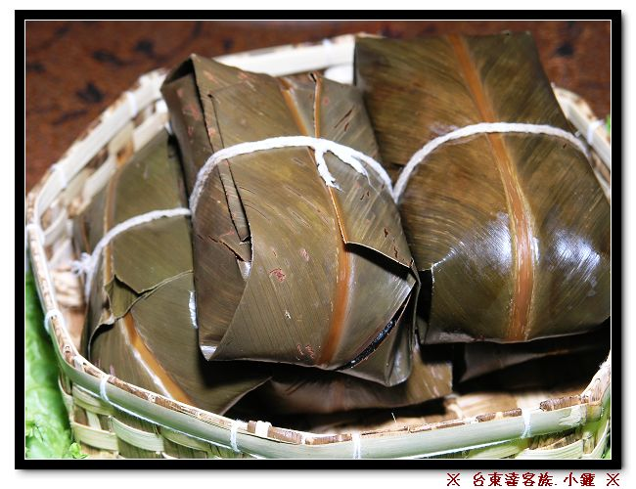
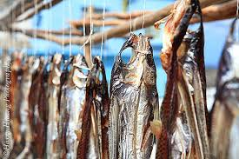
原住民的特色
飲食—小米粽子(阿拜)
飲食—飛魚乾
原住民美食—小米糕

Slide 15
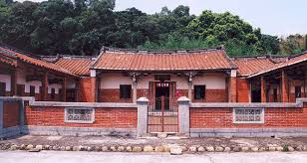
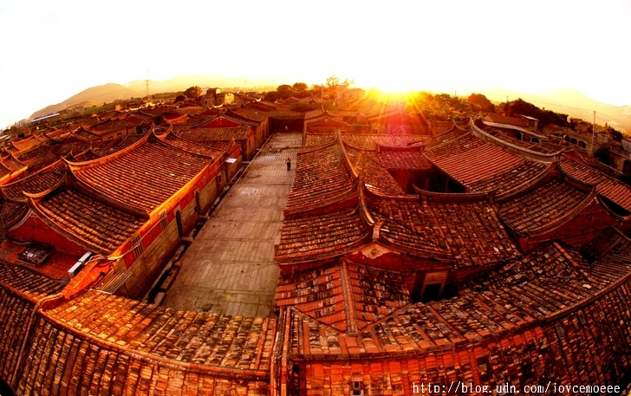
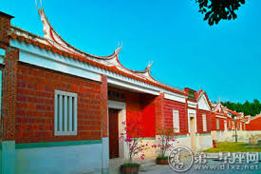
閩南人的特色
建築—屋頂尖尖的古厝
建築—金門

Slide 16
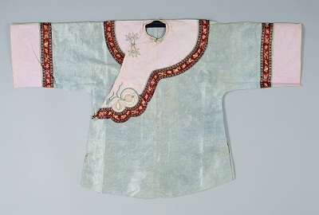
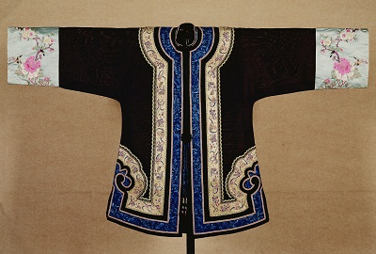
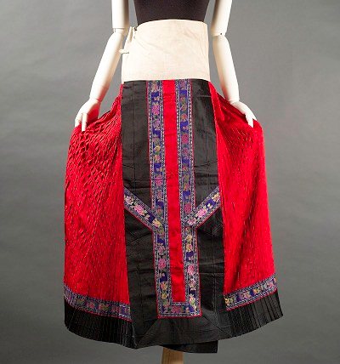
閩南人的特色
服飾—寬大的袖子和華麗的花紋

Slide 17
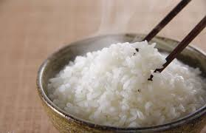
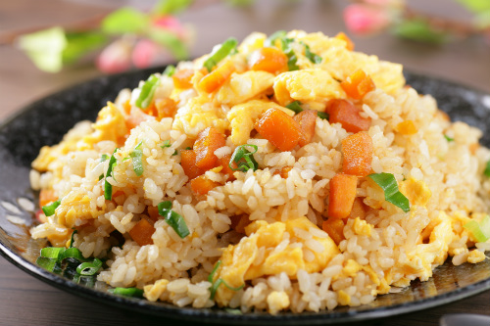
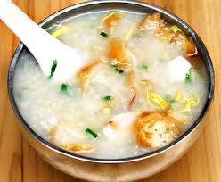
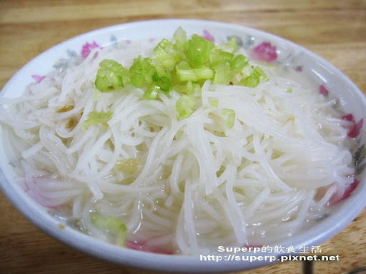
閩南人的特色
飲食—主要食物是米飯，有不同的變化

Slide 18
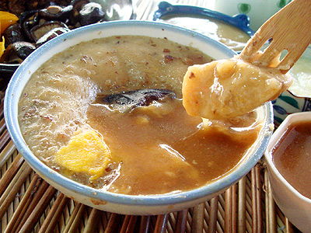
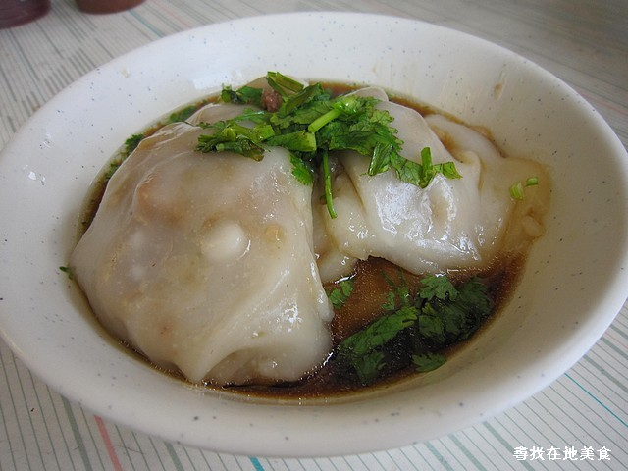
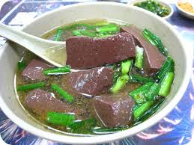
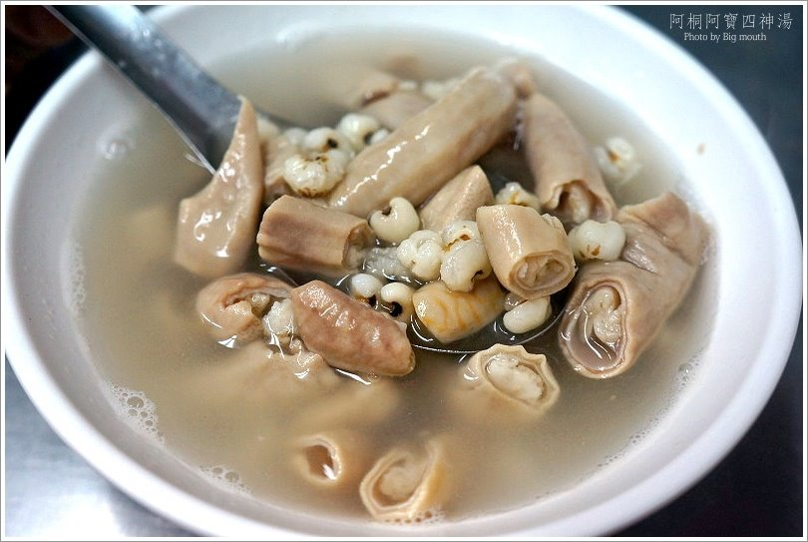
閩南人的特色
飲食—我們常見的閩南料理

Slide 19
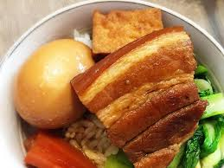
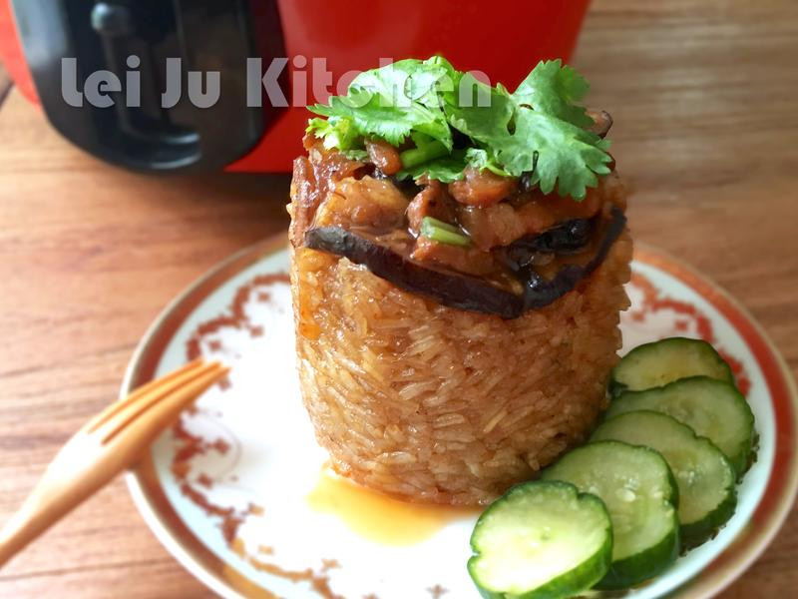
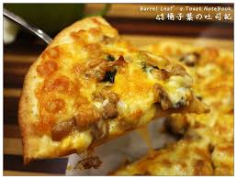
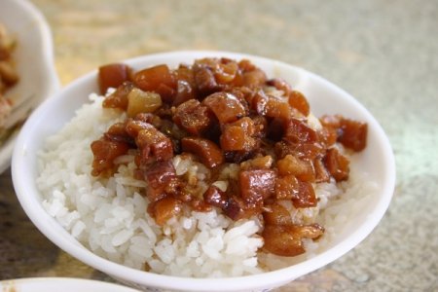
閩南人的特色
飲食--我們常見的閩南料理

Slide 20
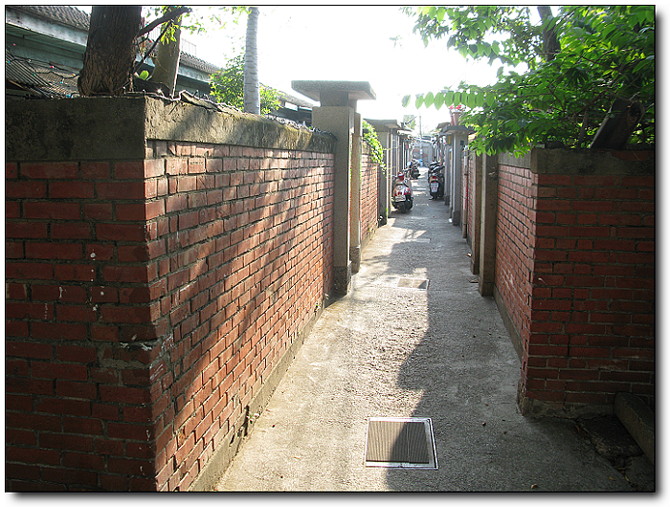
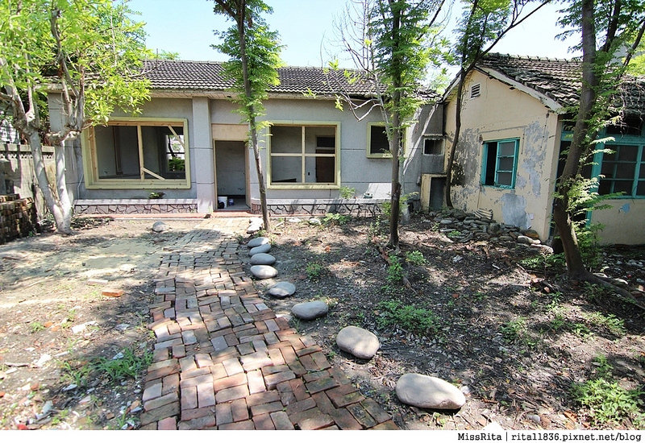
眷村文化
建築—窄小的巷道、紅色的磚牆、日本式的平房

Slide 21
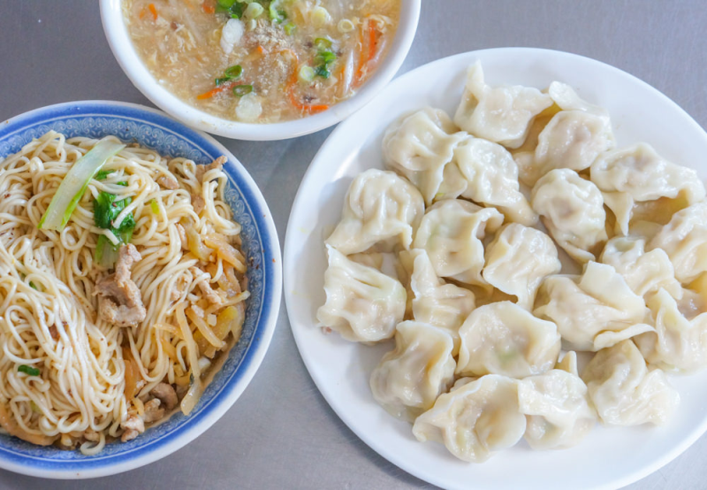
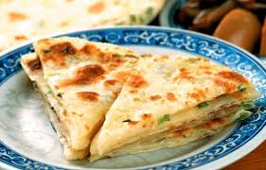
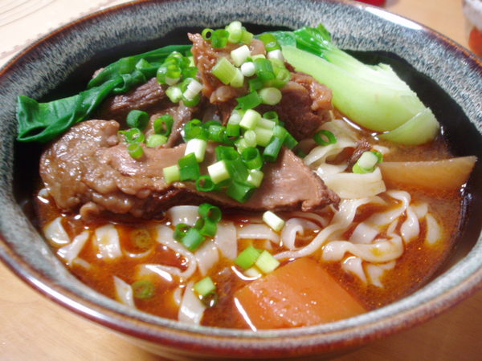
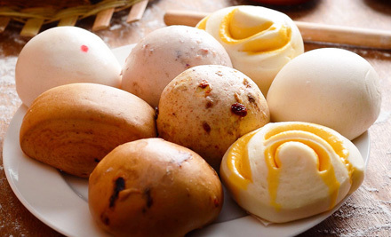
眷村文化
飲食—以麵食類為主，並且有許多的變化

